Slide 1

Unidad 1 – GIT Clase. 2

Slide 2
Ejercicios N°1
Crear un código html en una carpeta en el escritorio
Inicializar git en la carpeta
Realizar un commit de dicha carpeta
Modificar el html agregándole un valor que diga Modificado
Realizar un segundo commit
Consultar los commit realizados en git
Ir al primer commit realizado con checkout, utilizando los hash

Slide 3
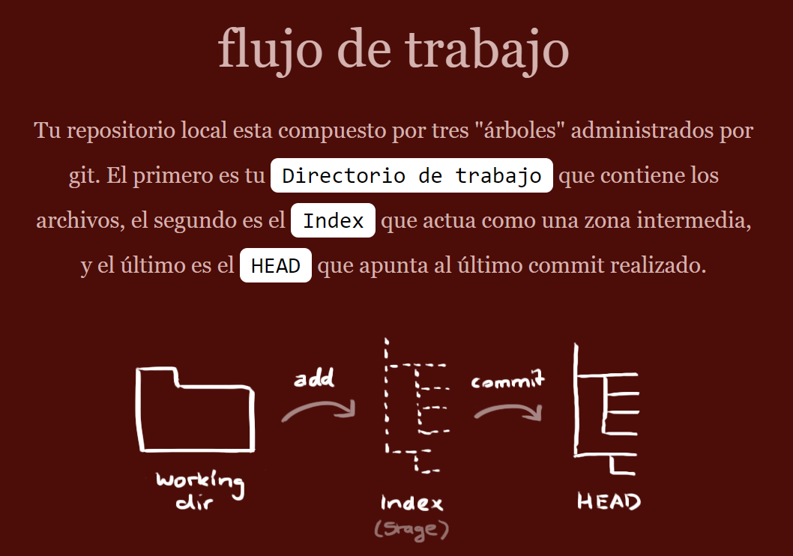

Slide 4
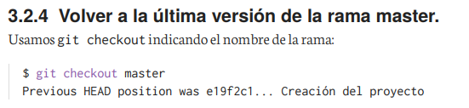

Slide 5
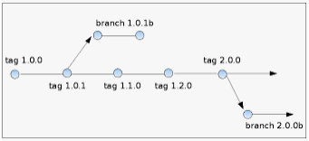
Branch
Rama(“Branch”)
Un conjunto de archivos puede ser ramificado o bifurcado en un punto en el tiempo de manera que, a partir de ese momento, dos copias de esos archivos se pueden desarrollar a velocidades diferentes o en formas diferentes de forma independiente el uno del otro.

Slide 6
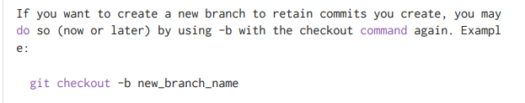
Creando un nuevo Branch

Slide 7
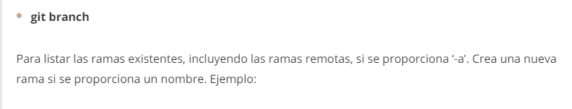
Ver todas las Ramas

Slide 8
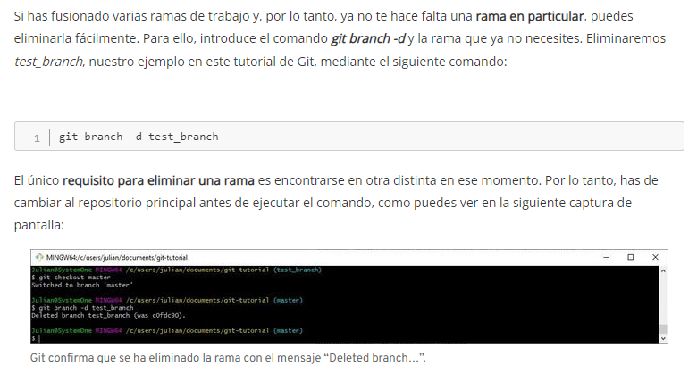
Eliminar una rama

Slide 9
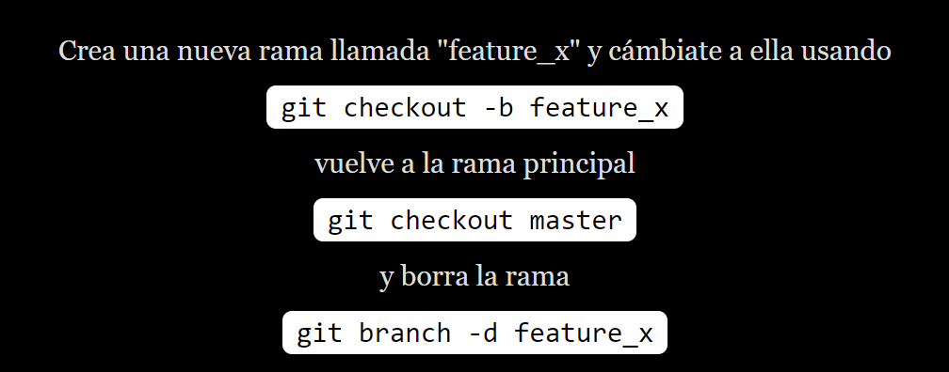
Practica con Ramas

Slide 10
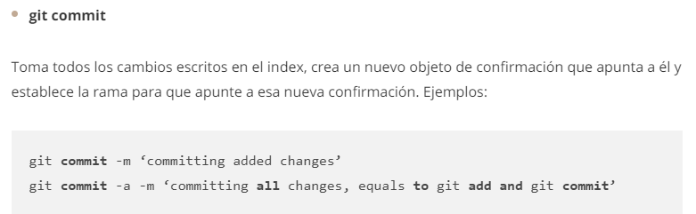
Commit y add (juntos)

Slide 11
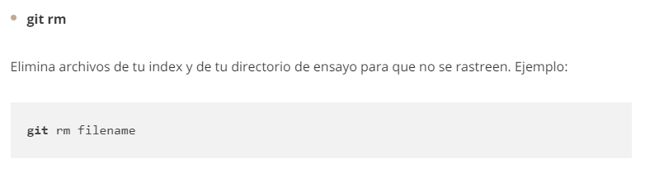
Eliminar archivo del index

Slide 12
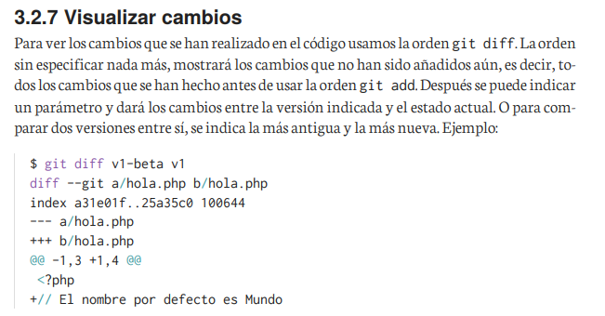
Visualizar cambios

Slide 13
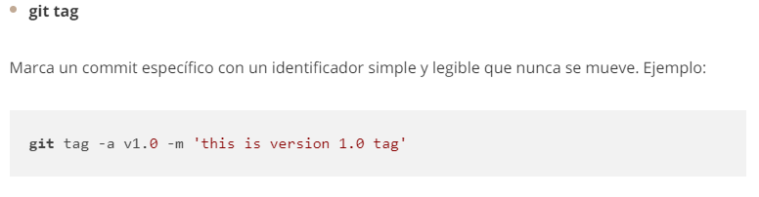
Etiquetas

Slide 14
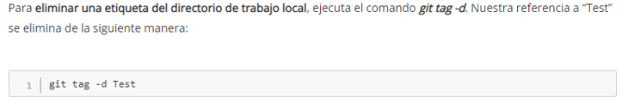
Borrar etiquetas

Slide 15
Ejercicio N°2
En el repositorio que usaste para el ejercicio anterior crea dos ramas con el nombre rama1 y rama2
Agrega 2 commit a cada rama, en la rama 1 haz el commit con la instrucciones aprendidas en clase, sin usar la instrucción git add
Visualiza todas las ramas que tienes en tu repositorio
Borra la rama 1
Visualiza nuevamente todas las ramas disponibles
Dirígete a la rama2 , y fíjate los cambios que hiciste entre el ultimo commit y el anterior
Inserta etiquetas tag colocándole una versión a cada cambio que hiciste, seguido de esto borra una de todas las etiquetas que creaste

Slide 16
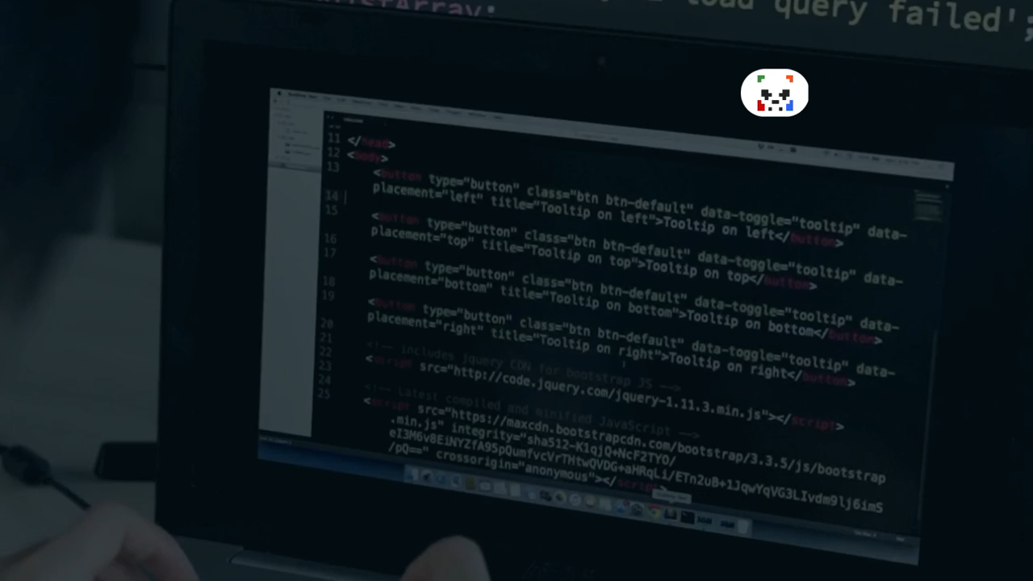

Slide 17
Enlace del video:
https://www.youtube.com/watch?v=Y1zoHt1UMq0

